Slide 1

Prezentace byla vytvořena v rámci projektu EU OPVK CZ.1.07/1.3.45/02.0027 s názvem Rozvoj profesních kompetencí učitelů fyziky ZŠ a SŠ v Olomouckém kraji II

Slide 2



Realizační tým projektu
Vedoucí projektu: Mgr. Martina Malínková
Hlavní řešitel projektu: Mgr. Romana Lachnitová
Odborný konzultant: Doc. RNDr. Oldřich Lepil, CSc.
Věcný manažer: RNDr. Jolana Svobodová
Ekonom projektu: Bc. Hana Řehulková
Účetní projektu: Lenka Kintlová
Řešitel projektu: Mgr. Jiří Kříž
Grafik: Vít Stanovský
Mzdová účetní: Zdeňka Pospíšilová
Počet lektorů: 25
Termín realizace projektu: 1. 8. 2013 – 31. 12. 2014
Schválený rozpočet projektu: 1.698.374 Kč
ufyz.sgo.cz

Slide 3
Akreditace vzdělávacího programu:
Žádost o akreditaci podána: 13. 8. 2013
Akreditace udělena 15. 10. 2013
pod č.j.: MŠMT- 3331212013-1-776
Platnost akreditace do 14. 10. 2016
ufyz.sgo.cz

Slide 4
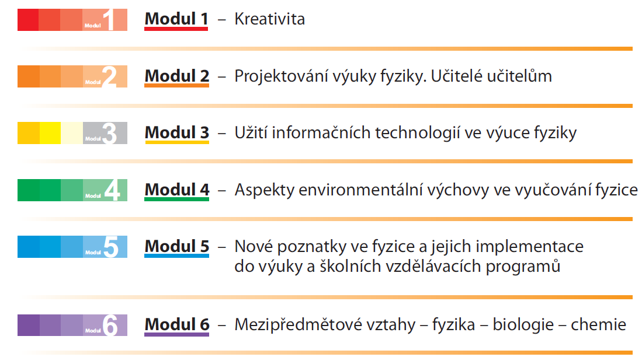
ufyz.sgo.cz

Slide 5

Experiment v učivu o kmitání elektromagnetického oscilátoru
Lektoři: Doc. RNDr. Oldřich Lepil, CSc., Mgr. František Látal, Ph.D.
Přírodovědecká fakulta UP Olomouc
Elektřina kolem nás
Lektor: RNDr. Peter Žilavý, Ph.D.
Matematicko-fyzikální fakulta UK Praha
Zajímavé pokusy z mechaniky
Lektor: RNDr. Dana Mandíková, CSc.
Katedra didaktiky fyziky MFF UK Praha
Trojfázová soustava střídavého napětí
Lektor: RNDr. Peter Žilavý, Ph.D.,
Katedra didaktiky fyziky MFF UK Praha
Zábavné úlohy z optiky
Lektorka: Mgr. Martina Horváthová
Fakulta matematiky, fyziky a informatiky UP Bratislava
ufyz.sgo.cz

Slide 6
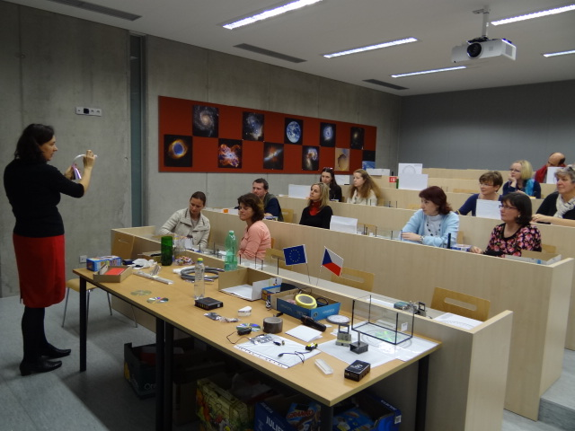
Počet úspěšně podpořených učitelů: 32
ufyz.sgo.cz

Slide 7
Pár zajímavých nápadů učitele fyziky
Lektor: Mgr. Václav Pazdera
Gymnázium, ul. Čajkovského, Olomouc
Několik osobních pohledů na aktivity doc. O. Lepila
Lektor: Prof. RNDr. Emanuel Svoboda, CSc.
Matematicko-fyzikální fakulta UK Praha
Základní pojmy z mechaniky ve školních experimentech
Lektor: Mgr. Pavel Kabrhel
Katedra fyziky, Přírodovědecké fakulty Univerzity Hradec Králové
Miskoncepce žáků
Lektor: RNDr. Dana Mandíková, CSc.
Katedra didaktiky fyziky MFF UK Praha
Hračky ve výuce fyziky
Lektor: RNDr. Věra Pejčochová
Základní škola Brno
ufyz.sgo.cz

Slide 8
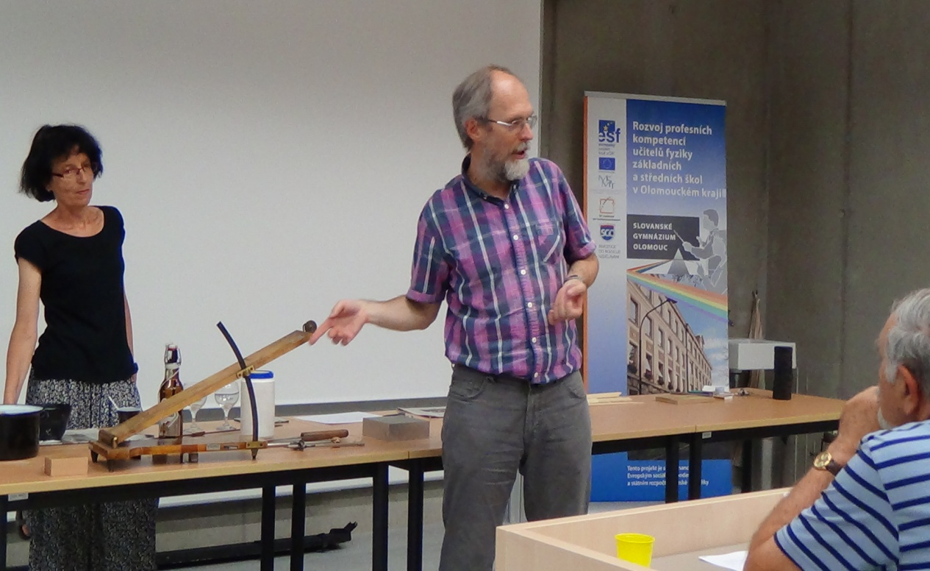
Počet úspěšně podpořených učitelů: 39
ufyz.sgo.cz

Slide 9
Počítačem podporovaný experiment
Lektor: Mgr. Jiří Kříž
Slovanské gymnázium Olomouc
Dynamické modelování v zrcadle času aneb na počátku byl FAMULUS
Lektor: RNDr. Petr Janeček,
Reálné gymnázium a základní škola města Prostějova
Na applety s Easy Java Simulations
Lektor: Mgr. Lukáš Richterek, Ph.D.
Přírodovědecká fakulta UP Olomouc
Fyzikální experimenty se zvukovou kartou PC
Lektor: RNDr. Čeněk Kodejška, Gymnázium Nový Bydžov
Několik experimentů se zvonkovým transformátorem, Hezká fyzika s termokamerou
Lektor: Doc. RNDr. Josef Hubeňák, CSc.
Katedra fyziky, Přírodovědecké fakulty Univerzity Hradec Králové
ufyz.sgo.cz

Slide 10
Střídavé proudy třikrát jinak
Lektoři: Doc. RNDr. Oldřich Lepil, CSc., Mgr. František Látal, Ph.D.,
Přírodovědecká fakulta UP Olomouc
Atomy a záření
Lektor: Mgr. Václav Pazdera
Gymnázium, ul. Čajkovského, Olomouc
ufyz.sgo.cz

Slide 11
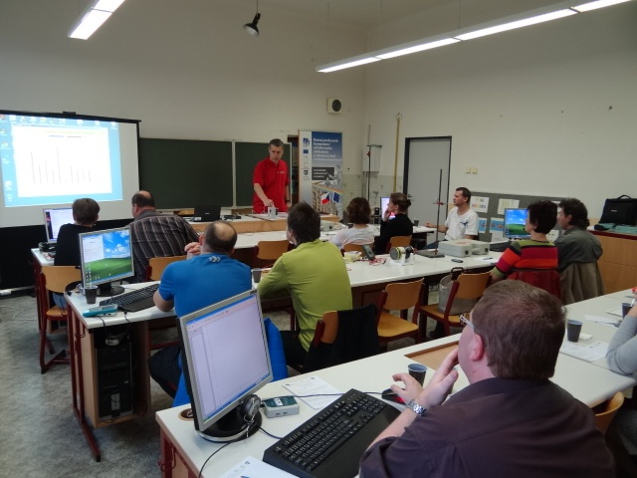
Počet úspěšně podpořených učitelů: 25
ufyz.sgo.cz

Slide 12
Učíme ve škole 21. století
Lektor: RNDr. Renata Holubová, CSc.
Přírodovědecká fakulta UP Olomouc
Radioaktivita
Lektor: RNDr. Peter Žilavý, Ph.D.
Matematicko-fyzikální fakulta UK Praha
Jaké jsou mantinely pro energetickou koncepci České republiky?
Lektor: RNDr. Vladimír Wagner, CSc.
Oddělení jaderné spektroskopie, Ústav jaderné fyziky AV ČR
Jaderná energetika v roce 2014
Lektor: RNDr. Vladimír Wagner, CSc.
Oddělení jaderné spektroskopie, Ústav jaderné fyziky AV ČR
ufyz.sgo.cz

Slide 13
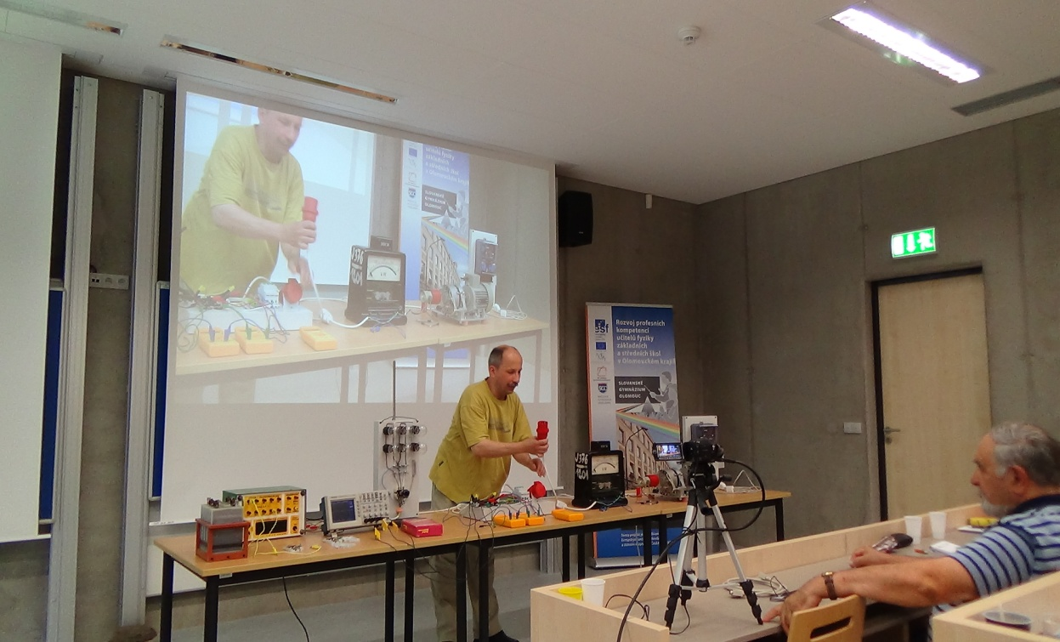
Počet úspěšně podpořených učitelů: 39
ufyz.sgo.cz

Slide 14
Čísla nejsou tak důležitá, důležitější je jim rozumět
Lektor: RNDr. Vladimír Wagner, CSc.
Oddělení jaderné spektroskopie, Ústav jaderné fyziky AV ČR
Nové poznatky v oblasti částicové fyziky
Lektor: RNDr. Ing. Rostislav Halaš, Reálné gymnázium a základní škola města Prostějova
Fyzika na základní a střední škole po roce 1945
Lektor: Doc. RNDr. Růžena Kolářová, CSc., Matematicko-fyzikální fakulta UK Praha
ufyz.sgo.cz

Slide 15
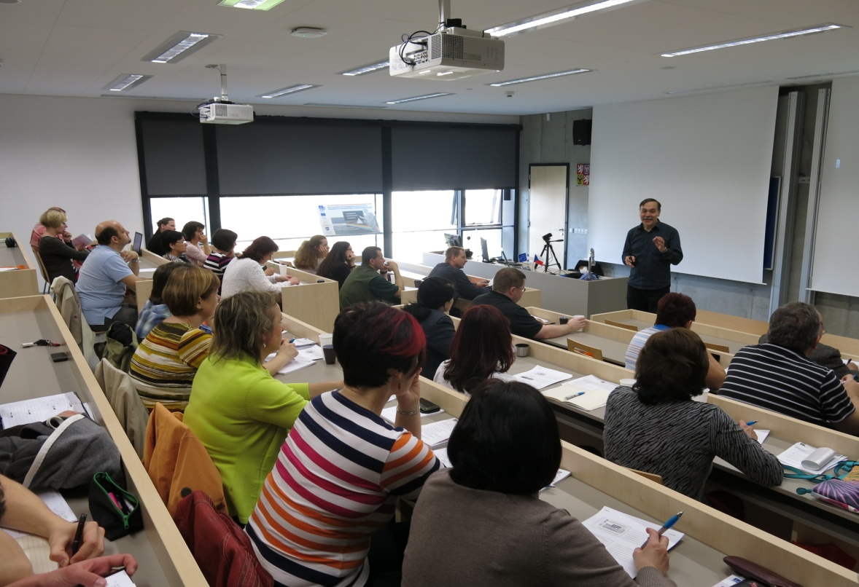
Počet úspěšně podpořených učitelů: 32
ufyz.sgo.cz

Slide 16
Moderní mikroskopie
Lektor: Doc. RNDr. Roman Kubínek, CSc.
Přírodovědecká fakulta UP Olomouc, Katedra experimentální fyziky
Hrátky se zvukem a světlem
Lektor: RNDr. Michaela Křížová, Ph.D.
Katedra fyziky, Přírodovědecké fakulty Univerzity Hradec Králové
Fyzikální pojmy v hudební akustice
PaedDr. Klára Velmovská, PhD.
Fakulta matematiky, fyziky a informatiky UK Bratislava
Vlnová optika
PaedDr. Peter Horváth, PhD.
Fakulta matematiky, fyziky a informatiky UP Bratislava
ufyz.sgo.cz

Slide 17
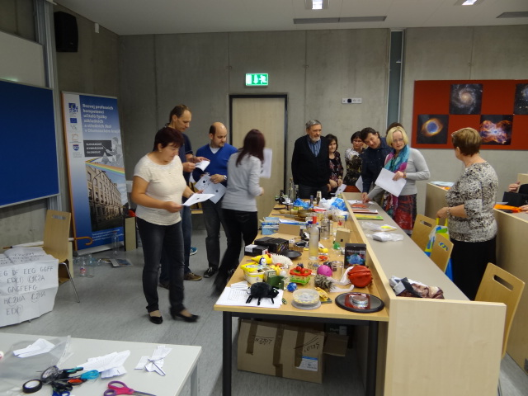
Počet úspěšně podpořených učitelů: 27
ufyz.sgo.cz

Slide 18
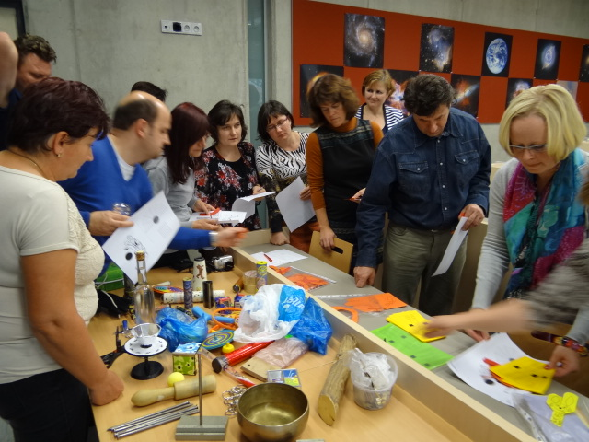
Shrnutí za všechny moduly
Počet podpořených učitelů: 470
Počet úspěšně podpořených učitelů – mužů : 89
Počet úspěšně podpořených učitelů – žen: 85
ufyz.sgo.cz

Slide 19




Materiály ke stažení na ufyz.sgo.cz

Slide 20
Děkujeme za pozornost
ufyz.sgo.cz

